Slide 1
Veri giriş dönemleri ve yapılacak işlemler
Maliye Bakanlığı
Muhasebat Genel Müdürlüğü
Bilal ARSLAN
Maliye Uzmanı

Slide 2
Sunum içeriği
Yeni çıkan tebliğde öngörülen birlikte çalışma sistemini anlatmak
Sistemde yapılan yenilikler hakkında bilgilendirme

Slide 3
Muhasebat Genel Müdürlüğü kamusal anlamda önemli ve kritik görevleri ifa etmektedir.
Devlet muhasebesinin oluşturulması, geliştirilmesi,
Bilişim teknolojilerinden azami derecede faydalanılarak kayıtlarının tutulması,
Çıktılarının değerlendirilerek genel yönetim mali istatistiklerinin düzenli olarak yayınlanması ile
Kesin hesabın çıkarılması,
Notes:
devlet muhasebesinin;
ekonomi yönetimi ve uluslararası kuruluşların bilgi ihtiyaçları doğrultusunda,
uluslararası standartlara uyumlu olarak oluşturulması, geliştirilmesi,
bilişim teknolojilerinden azami derecede faydalanılarak kayıtlarının tutulması,
çıktılarının değerlendirilerek genel yönetim mali istatistiklerinin düzenli olarak yayınlanması ile
kesin hesabın çıkarılması,
kamusal anlamda önemli ve kritik görevleri ifa etmektedir.

Slide 4
Mali istatistik tanımı
genel yönetim sektörü kapsamındaki idarelerin
gelir, gider, varlık, yükümlülük ve öz kaynaklarına ilişkin bilgiler sunan
ve düzenli olarak yayımlanan istatistiklerdir.

Slide 5
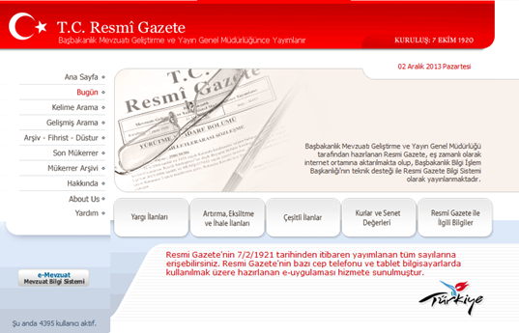
Uygulamayı yönlendirmek üzere 5 sıra nolu Tebliğ çıkarılmıştır.
kamu idarelerinin malî verilerinin derlenmesindeki usul ve esasları
veri derleme sürecindeki yetki, sorumluluk ve yaptırımları belirlemek,

Slide 6
15, 25, 26, 29, 63 GRUBUNDA YER ALAN HESAPLARDA FONKSİYONEL KOD KULLANILMASINA İLİŞKİN DUYURU (18/09/2013)
tahakkuk esaslı giderlerin fonksiyonel sınıflandırılması tablosunun hazırlanabilmesi için Eylül ayından itibaren
belediyeler, belediye bağlı idareleri, il özel idareleri ve mahalli idare birliklerinde,
630-giderler hesabı ile mali olmayan duran varlıklar (15, 25, 26, 29 grup) hesaplarında fonksiyonel kod kullanımı zorunlu tutulacaktır.
Notes:
Bu çerçevede, Ocak-Eylül dönemi mizanlarının KBS ye yüklenmesinde aşağıdaki hususlara dikkat edilmesi gerekmektedir.
1) Mizan aktarma yoluyla verilerini gönderen birimler, mevcut durumda kullandıkları excel şablonlarında, 15, 25, 26, 29, 63 grup hesaplarda fonksiyonel kod sütunlarını kullanacaklardır.
2) 2013 ağustos ayı mizanında yer alan 15, 25, 26, 29, 63 grup hesaplar 2013 eylül ayı mizanına, fonksiyonel kodlarla ilgili düzenlemeden dolayı aktarılmayacağından, veri girişlerini manuel olarak yapan birimlerin “yeni hesap” butonunu kullanarak fonksiyonel kodu içeren söz konusu hesapları eklemeleri gerekmektedir.
3) 1 nolu devir fişinden gelen fonksiyonel kodları olmayan hesaplar, kamu hizmetlerinde kullanılış amaçlarına uygun fonksiyonel kodlara aktarılacaktır.

Slide 7
KBS DÜZELTME İŞLEMLERİNE İLİŞKİN DUYURU (13.11.2013)
mali istatistikler muhasebe kayıtlarına dayanmak zorundadır.
hatalı muhasebe kayıtları ancak yeni bir muhasebe kaydı ile düzeltilir.
birimlerin muhasebe kayıtlarına dayanarak hazırladıkları mizanlar ile birimler tarafından (KBS) ye girişi yapılan mizanların uyumlu olması gerekmekte ve böylece yayımlanan verilerin mevzuata uygunluğu ve güvenirliliği sağlanabilmektedir.
Bu nedenle, 2013 Ocak-Eylül döneminden başlamak üzere, veri giriş sürelerinin sonunda düzeltme butonu pasif hale getirilecektir.

Slide 8
(KBS KARŞILAŞTIRMALI DÖNEM KONTROL EKRANI ) (24.09.2013)
Bu ekranda gelen uyarılarla, birimlerin girişini yaptıkları mizanlardaki bazı detay kodlarına ilişkin açıklama yapılması beklenmekte veya doğruluk teyidi istenilmektedir. Bu çerçevede temel amaç;
1- Bazı hesaplarda görülen önemli büyüklükteki artış veya azalışların yanlış veri girişinden kaynaklanıp kaynaklanmadığının anlaşılması,
2- Muhasebe kayıtlarının, temel muhasebe ilkelerine ve düzenlemelerine uygunluğunun sağlanması olup, hiçbir şekilde Anayasa ve ilgili kanunlar ile güvence altına alınan idari ve mali özerkliğe müdahale anlamı taşımamaktadır.
KBS KARŞILAŞTIRMALI DÖNEM KONTROL EKRANI Ocak-Mart, Ocak-Haziran, Ocak-Eylül ve Ocak-Aralık Dönemi mizanlarının sisteme girişinin yapılması ve kontrol butonuna basılması ile birlikte her üç aylık dönemde çalışacaktır.

Slide 9
KBS MİZAN GİRİŞ İŞLEMLERİ, KONTROL VE UYARI PENCERELERİ VE MERKEZE GÖNDERME İŞLEMİNİN TAMAMLANMASI İLE İLGİLİ DUYURU (26/07/2013)
İnternet tarayıcısı olarak internet explorer, google chrome, opera vb. yerine KBS-Mali İstatistik Modülünün uyumlu çalıştığı MOZİLLA FIREFOX’un güncel sürümünü kullanmanız gerekmektedir.
2-verilerin Bakanlığımıza gönderilebilmesi için KONTROL butona basıldığında, sistem tarafından mizanız iki aşamada kontrol edilmektedir.
a) Birinci aşamada, temel muhasebe kontrolleri yapılır. Hata olması durumda, “Hatalı Kayıtlarınız Bulunmaktadır” penceresi açılır ve ekranın alt bölümünde hatalı kayıtlar ve açıklamaları görüntülenir. Açıklamalar doğrultusunda mizanınızı düzelterek yeniden KONTROL butonuna basılır. Temel muhasebe kontrolleri sonucunda mizanınızda hata olmaması durumunda sistem ikinci aşamaya geçer.
b) İkinci aşamada, bir önceki dönem girdiğiniz mizanınızdaki tutarlar ile bu dönem girdiğiniz mizanınızdaki tutarlar karşılaştırılarak bir önceki döneme göre olağandışı artış/azalış olan hesaplar bulunursa uyarı penceresinde görüntülenir. Ayrıca mizanda bulunan hesapların tutarlarının ilgili kurumların (İlbank, Hazine Müsteşarlığı vb.) kayıtlarıyla uyumlu olup olmadığının kontrol edilmesi istenir.
Uyarılar kontrol edilerek, öncelikle ilgili kuruluşların kayıtlarıyla tutarlı olup olmadığının kontrol edilmesi istenen hesapların karşısına, “doğrudur” veya “hesapların düzeltilmesi için çalışma yapılmaktadır” gibi kısa açıklamalar yapılır. Olağandışı olarak artış veya azalış gösteren hesapların karşısındaki açıklama alanına ise kısa ibarelerle artışın gerekçesi yazılır ve pencerenin altında bulunan UYARILARI KONTROL ETTİM. DOĞRULUĞUNU KABUL EDİYORUM butonuna basılarak merkeze gönder işleminin tamamlanması sağlanır.

Slide 10
GENEL YÖNETİM MALİ İSTATİSTİKLERİ VERİ DERLEME VE İNCELEME İŞLEMLERİ İLE İLGİLİ DUYURU
2013 mayıs
Zamanında veri göndermeyen sosyal tesisler ve birliklere de bu dönemden itibaren ceza kesilmeye başlanacaktır.
Belediye şirketleri için yetkilendirme işlemlerinin tamamlanması ve sürecin takip edilerek veri giriş işlemlerinin sağlanması gerekmektedir.
6072 sayılı Kanunla mahalli idare birlikleri kapsamından çıkarılan sulama birlikleri, 5018/52. madde gereğince çıkarılan 5 nolu Tebliğle, uluslararası sınıflandırmalar doğrultusunda genel yönetim sektörü kapsamına alınmış olup verilerini göndermeye devam edeceklerdir

Slide 11
İl kontrol görevlileri ve muhasebe birimi kontrol görevlilerince, KBS ye yüklenen mizanlar aşağıda belirtilen şekilde kontrol edilerek ek süre sonuna kadar KBS de onaylanacaktır.
İnceleme rehberinde belirtilen hesaplardaki hususlar mizanlarda kontrol edilecektir.
Düzeltme ve kontrol durumunda kalmış olan mizanların M (Merkeze gönderilmiştir) durumuna getirilmesi sağlanacaktır.
Hesap bazında, dönemler arasındaki artış miktarı, artış-azalış raporundan kontrol edilecektir. Dönemler itibariyle olağandışı bir şekilde artış veya azalış gösteren hesaplar tespit edilerek nedeni öğrenilecek ve ek süre sonuna kadar mizanların inceleme ve varsa hataların düzelttirilme işlemleri tamamlanacaktır.
İlgili birimin faaliyetleri itibariyle mizanında olmaması gereken hesaplar varsa ya da bunun tersi mizanda olması gerekirken kullanılmayan hesap varsa bunların da aynı süre içinde düzelttirilmesi gerekmektedir.

Slide 12
Merkezi yönetimden mahalli idarelere aktarılan pay, denkleştirme ödeneği, hazine yardımı, köydes, sukap gibi transferler ile mahalli idarelerin birbirleri arasında yaptıkları aktarma işlemlerinin doğru hesaplarda izlenmediği görülmektedir.
-merkezi yönetim vergi gelirlerinden aktarılan payların 800.5.2.2.51-Merkezi idare Vergi Gelirlerinden Alınan Paylar kodunda,
-cari nitelikli giderler için genel bütçeli kurumlardan alınan yardımların 800.4.2.1.99-Cari nitelikli diğer işler için genel bütçeden alınan kodunda,
-sermaye nitelikli işler için genel bütçeli kurumlardan alınan yardımların 800.4.2.2.99- Sermaye nitelikli diğer işler için genel bütçeden alınan kodunda,
-diğer işler için Maliye Bakanlığı bütçesinden aktarılan tutarların 800.4.2.1.1- Hazine yardımı veya 4.2.2.1- Hazine yardımı kodunda,
-köydes ve sukap için merkezden gönderilen tutarların 800.4.5.2.1- Genel Bütçeli İdarelerden Alınan Proje Yardımları kodunda,
-büyükşehir belediyelerinden bağlı idarelere gönderilen tutarların gönderen birimde 830.7.1.5.5- Bağlı İdarelere kodunda, alan birimde 800.4.3.1.2- Mahalli İdarelerden Alınan Bağış ve Yardımlar kodunda muhasebeleştirilmesi, yukarıda bahsedilen hesaplarda takip edilmesi gerekirken başka hesaplarda takip edilen tutarların da doğru hesaplara aktarılması,
-mahalli idarelerin birbirleri ile yaptığı transfer, aktarım gibi işlemlerin her iki taraf mizanında birbiriyle tutarlı olarak hesaplara alınıp alınmadığının kontrol edilmesi gerekmektedir.
Ayrıca, Kısa mesaj (SMS) ile bilgilendirme işlemlerine başlanacağından tüm kullanıcıların iletişim bilgileri ekranında yer alan cep telefonu bilgilerinin güncellenmesi önem arz etmektedir.

Slide 13
BELEDİYE ŞİRKETLERİNİN VERİ GİRİŞ SÜRELERİNE İLİŞKİN DUYURU
Her belediye, kendisine bağlı şirket veya şirketlerin mizanlarının zamanında ve eksiksiz olarak merkeze (Bakanlığımıza) gönderilmesinden sorumlu olup, şirketlerin koordinasyonundan sorumlu olan birim yöneticisini veya belediye muhasebe yetkilisini “belediye şirket kontrol görevlisi” rolüyle KBS ye tanımlayacaktır.

Slide 14
AYNI DÖNEMDE OLUMLU VE OLUMSUZ FAALİYET SONUCU HESAPLARININ KULLANILMAMASI İLE İLGİLİ DUYURU (29.04.2013)
2013 Ocak-Şubat döneminden itibaren aynı dönemlere ilişkin olumlu veya olumsuz faaliyet sonucu hesaplarının sadece birinin bakiye vermesi durumunda verilerin merkeze gönderilmesi kabul edilmekte aksi halde (aynı dönem hem olumlu hem olumsuz faaliyet sonucu hesaplarının bakiye vermesi) merkeze gönderme işlemi kabul edilmemekte ve “ Aynı Dönemde Hem Olumlu Hem Olumsuz Faaliyet Sonucu Olamaz ” uyarısı ekrana gelmektedir.

Slide 15
FİNANSMAN KODU KULLANILMASI HAKKINDA DUYURU (30/01/2013)
2013 yılı ocak ayı mizan girişlerinde, Belediyeler, Bağlı İdareler, Mahalli İdare Birlikleri ve İl Özel İdareleri için finansman kodlarının kullanılması zorunlu hale gelecektir. KBS ye girilen mizanlarda, yalnızca 830 Bütçe Giderleri Hesabında, Mahalli İdareler bütçe ve muhasebe yönetmeliğinin Finansman tipi sınıflandırma başlıklı 9 uncu maddesinde belirtilen finansman tipi kodlar aranacaktır. Bu kodlar olmadan mizan girişini sistem kabul etmeyecektir.

Slide 16
İL KONTROL GÖREVLİLERİ VE MUHASEBE BİRİMİ KONTROL GÖREVLİLERİNİN DİKKATİNE
GENEL YÖNETİM MALİ İSTATİSTİKLERİ VERİ DERLEME İŞLEMLERİ İLE İLGİLİ DUYURU
*Jandarma Genel Komutanlığı Sosyal Tesislerinin verilerinin zamanında ve doğru olarak gönderilmesi ile ilgili koordinasyon Jandarma Genel Komutanlığı tarafından sağlanacaktır.
**Ayrıca, tüm kullanıcıların iletişim bilgileri ekranında yer alan cep telefonu bilgilerini güncellenmesi gerekmektedir. Kısa mesaj (SMS) ile bilgilendirme işlemlerine başlanacağından bu husus önem arz etmektedir.

Slide 17
SOSYAL TESİSLERDE OCAK-ARALIK (SON) DÖNEMİ MİZAN VERİ GİRİŞİNDE DİKKAT EDİLECEK HUSUSLAR
(01/03/2013)
Sosyal tesislerden Ocak–Mart, Ocak-Haziran ve Ocak-Eylül dönemlerinde geçici mizan verileri, Ocak-Aralık döneminde ise gelir tablosu hesaplarının 690-Dönem Net Karı veya Zarı Hesabı hesabına devri öncesindeki dönem sonu işlemlerini de içeren durumu yansıtan mizan verileri KBS üzerinden alınmaktadır.
Sistem üzerinden alınan 2012 Ocak-Aralık dönemi verilerinin incelenmesinde, bazı birimlerin kesin mizan verilerini sisteme girdikleri görülmüş olup gelir ve gider hesaplarının 690 hesaba devir işleminden sonra bakiyeleri sıfır olacağından, bu şekildeki verilerden konsolide gelir ve gider tabloları ile diğer mali tabloların elde edilebilmesi mümkün değildir.
Bu nedenle söz konusu birimlerin “DÜZELTME” butonuna basarak 31.03.2013 tarihine kadar:
1- 690 hesaptan 590 hesaba devir yevmiyesi,
2- 600 Gelirler ve 630 Giderler Hesaplarının 690 Dönem Net Kârı veya Zararı Hesabına devri yevmiyesi,
3- Yıllık vergi tahakkuku yapılıyor ise bununla ilgili yevmiye,
tutarlarının kesin mizan tutarlarından çıkarılması suretiyle elde edilen verileri sisteme girmeleri gerekmektedir.

Slide 18
MALİ İSTATİSTİK İŞLEMLERİ İLE İLGİLİ DUYURU (07/01/2013)
•2012 Ocak-Aralık dönemi mizan veri girişlerine açılmış bulunmaktadır.
•Bu dönem yıl sonu olması nedeniyle dönem sonu işlemleri yapıldıktan sonraki ve 6’lı ile 8’li hesap gruplarının 690 ve 895 hesaplar ile kapatılmadan önceki mizan bilgilerinin KBS’ye aktarılması gerekmektedir. (Kontrol amacıyla 690 ve 895 hesapların girişi engellenecektir.)
•Mizan veri girişinde sorun olması halinde genelyonetim@muhasebat.gov.tr veya mahalli@muhasebat.gov.tr adresine (Birim adı ve ili belirtilerek) ileti gönderilebilir.

Slide 19
GENEL YÖNETİM MALİ İSTATİSTİKLERİ VERİ DERLEME İŞLEMLERİ İLE İLGİLİ DUYURU
•5 Sıra Nolu Genel Yönetim Mali İstatistikleri Genel Tebliğinde.., muhasebe birimi kontrol görevlilerinin, sorumluluk alanındaki birimlerden verilerini bu Tebliğde belirlenen sürelerde KBS’ye girmeyenleri uyaracakları ve buna rağmen veri girişi yapmayan birimleri il kontrol görevlisine bildirecekleri, il kontrol görevlilerinin ise verilerin zamanında ve doğru bir şekilde KBS’ye girilmesini sağlamak üzere muhasebe birimi kontrol görevlileri ile koordineli olarak çalışacakları ve verilerin zamanında ve doğru olarak derlenmesi için ilgili birimlerin üst yöneticileriyle koordinasyondan sorumlu vali yardımcısının irtibata geçmesi için gerekli çalışmaları yapacakları belirtilmektedir.
•Bu çerçevede, genel yönetim mali istatistikleri 2012 yılı Ocak-Haziran dönemi veri giriş süresinin temmuz ayı sonunda bitecek olması nedeniyle;
-Veri giriş işlemlerini tamamlamamış olan birimlere ihtiyaç duydukları konularda gerekli yardımın verilerek mizanlarını merkeze göndermeleri sağlanacaktır.
-Normal süre içinde veri girişlerini tamamlamayan birimler kendilerine verilen ek süre içinde veri girişlerini tamamlamaları, aksi halde sorumların idari para cezasına maruz kalacağı konusunda uyarılacaktır.
-Birimlerce KBS ye yüklenen mizanlar kontrol edilecek, dönemler itibariyle olağandışı bir şekilde artış gösteren hesaplardaki hareketler tespit edilerek nedeni öğrenilecek ve ek süre sonuna kadar mizanların inceleme ve varsa hataların düzelttirilme işlemleri tamamlanarak KBS de onaylanacaktır.

Slide 20
mahalli idarelere ait maddi duran varlıkların taksitli satılması durumunda ortaya çıkan alacaklar ile diğer çeşitli faaliyet alacaklarının izlenmesi için 127 Diğer Faaliyet Alacakları Hesabı açılmıştır
. .Bakanlığımızca yayınlanan detaylı hesap planında 127 hesaba 6 ile başlayan Sermaye Gelirlerinden Alacaklar detay hesap kodları tanımlanmış ve 120.06 Sermaye Gelirlerinden Alacaklar hesabına ait detay kodları kapatılmıştır. Buna göre; Eylül ayından itibaren 120.06 hesaba yeni kayıt yapılması engellenecek olup mizan girişlerinde 127.06 hesabı kullanmanız ve 120.06 hesaptaki tutarları da 127.06 hesabına aktarmanız gerekmektedir.

Slide 21
Veri derleme süreci

Slide 22


Normal sürenin 3. Haftasına kadar girilen mizanlar incelenecek

Slide 23
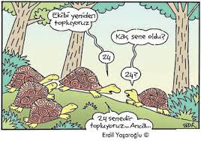
Normal sürenin son haftasında veri girmeyenler aranacak

Slide 24
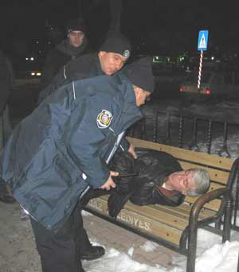
Normal sürenin bitiminde uyarı yazıları yazılacak, birimler İPC konusunda uyarılacak

Slide 25
Ek süre 2. Haftaya kadar girilenlerin incelemesi tamamlanacak

Slide 26

Son hafta içinde sms ile veri giriş süresinin son günü hatırlatılır.

Slide 27

Ek süre son haftasında artık en üst seviyede aranacaklar

Slide 28

Son gün son uyarı sms gönderilecek

Slide 29

İpc listesi ulaştırılacak

Slide 30

Tabloların hazırlanmasına başlanacak
+ 15 günlük süre içinde merkezden gelecek inceleme tespitleri birimlerle paylaşılacak, düzeltme işlemleri yaptırılacak

Slide 31
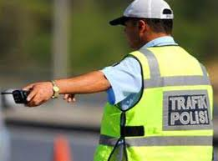
İPC nin uygulanıp uygulanmadığı takip edilecek

Slide 32

Birimler
  Raporlama birimi
  Birleştirici
Muhasebe birimi kontrol görevlisi,
İl kontrol görevlisi,
MGM
Kullanıcılar

Slide 33
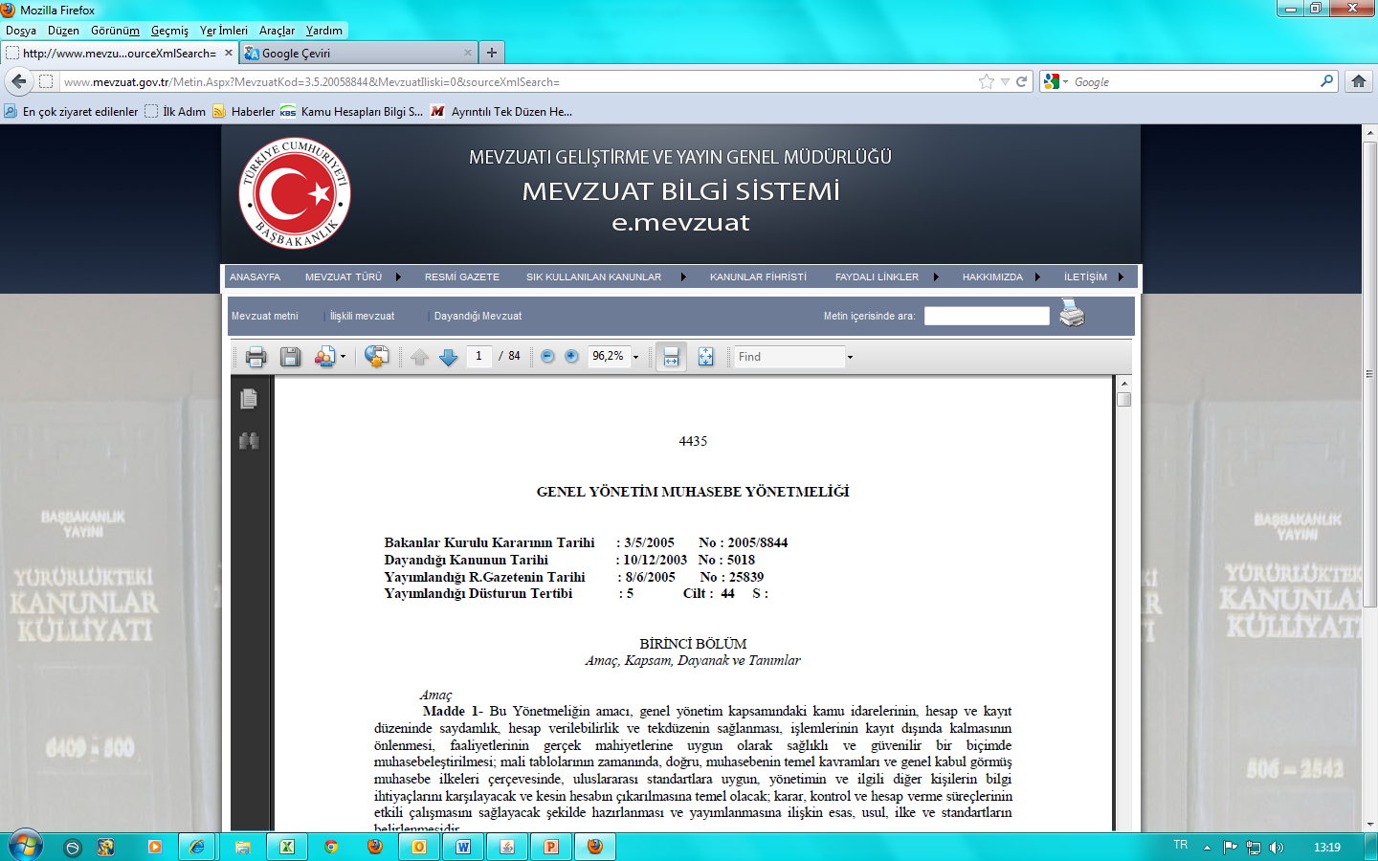
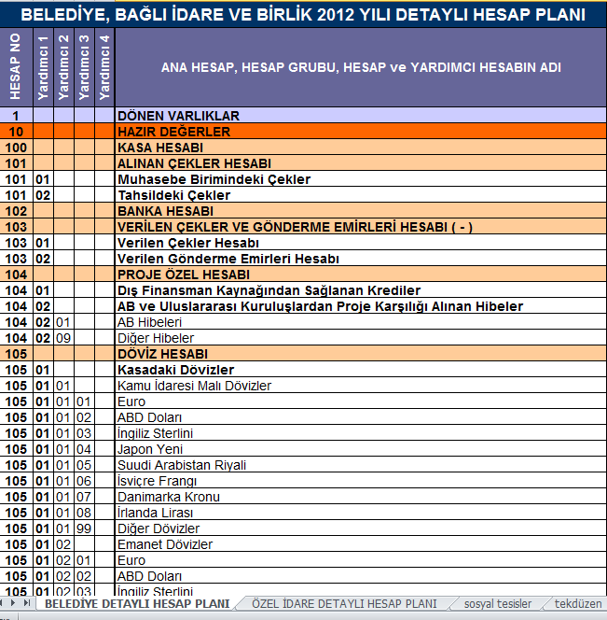
Birimlerin sisteme girecekleri hesap bilgileri
il özel idareleri,
belediyeler ,
mahalli idare birlikleri
Notes:
Mahalli İdareler Bütçe ve Muhasebe Yönetmeliği hükümleri ile Mahalli İdareler Detaylı Hesap Planı çerçevesinde Bakanlıkça belirlenen ayrıntıdaki mizan bilgileri ve bütçe tahminleri ile finansmanın ekonomik sınıflandırması tablosuna ilişkin bilgilerden oluşur.

Slide 34
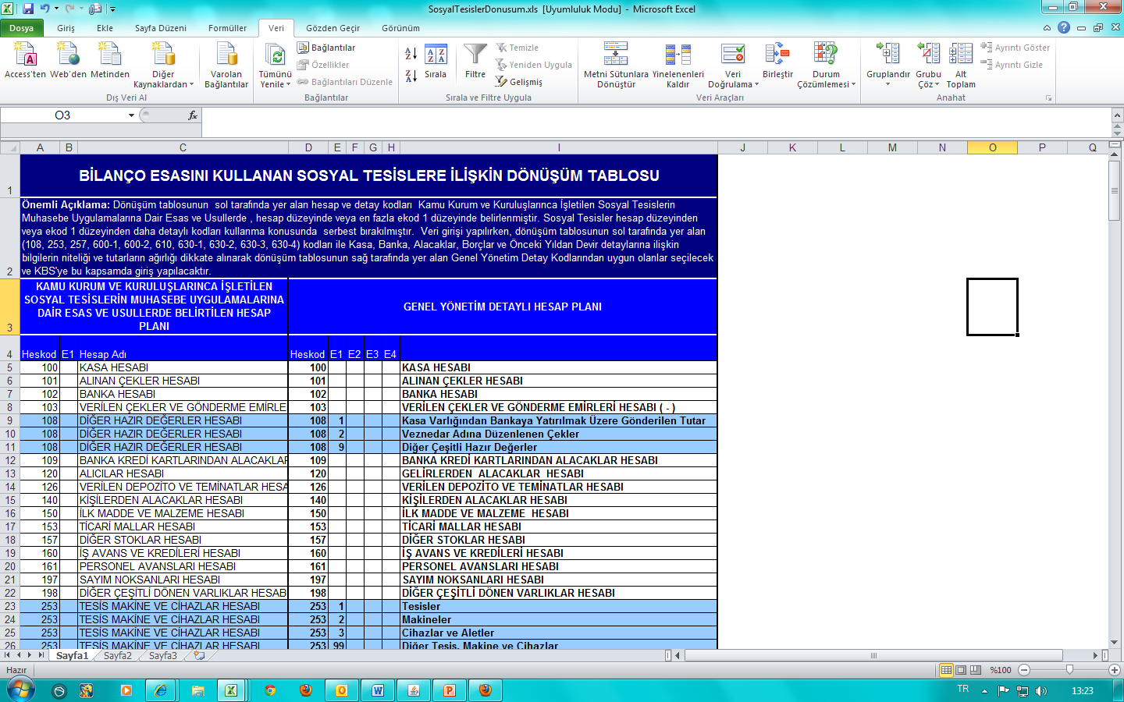
Diğer birimler
Notes:
Genel Yönetim Muhasebe Yönetmeliği hükümleri çerçevesinde Genel Yönetim Detaylı Hesap Planına dönüşümü yapılmış ve Bakanlıkça belirlenen ayrıntıdaki mizan bilgilerinden oluşur.

Slide 35
Sosyal tesislerin hesap bilgileri
(A) Bakanlığı sosyal tesisleri
kantin
berber
Dinlenme tesisi
yemekhane
Notes:
ilgili bakanlık veya kamu idaresine bağlı tüm sosyal tesisler için konsolide edilmiş ve Genel Yönetim Detaylı Hesap Planına dönüşümü yapılmış olarak, bağlı bulundukları bakanlık/kamu idaresinin ilgili birimi tarafından KBS’ye girilir. Birimlerce ihtiyaç duyulması halinde Bakanlıkça verilerin il düzeyinde konsolide edilerek girilmesine izin verilebilir.

Slide 36
Kimler il düzeyinde giriyor;
Emniyet,
Defterdarlık,
GİB
Jandarma,

Slide 37
Muhasebe birimi kontrol görevlisi
Birimlere ait hesapların zamanında derlenmesini sağlamak,
muhasebe tekniğine uygunluğunu kontrol etmek ve gerekli düzeltmeleri yaptırmak
ilçelerde malmüdürünü,
il merkezinde muhasebe müdürünün önerisiyle Defterdar tarafından görevlendirilen defterdarlık uzmanını,
Notes:
için

Slide 38
İl kontrol görevlisi
İl sınırları dâhilindeki birimlere ait hesapların
muhasebe birimi kontrol görevlileri vasıtasıyla
derlenmesini ve incelenmesini
koordine etmekle görevli

Slide 39
Veri giriş dönemleri
aylık dönemlerde oluşturulan kümülatif verilerin takip eden ayın sonuna kadar,
yılın tamamına ait (Ocak-Aralık dönemi) kümülatif verilerin ise en geç takip eden yılın Şubat ayı sonuna kadar ,
Üçer aylık veri girenler dönemi takip eden ay sonuna kadar (Nisan, Temmuz ve Ekim),
yılın tamamına ait (Ocak-Aralık dönemi) kümülatif verilerin ise en geç takip eden yılın Şubat ayı sonuna kadar
Notes:
İl özel idareleri, belediyeler ve mahalli idare birliklerince, aylık dönemlerde oluşturulan kümülatif verilerin takip eden ayın sonuna kadar, yılın tamamına ait (Ocak-Aralık dönemi) kümülatif verilerin ise en geç takip eden yılın Şubat ayı sonuna kadar KBS'ye girişi yapılır.
(2) İl özel idareleri, belediyeler ve mahalli idare birlikleri haricinde kalan birimlerce, Ocak-Mart dönemi, Ocak-Haziran dönemi ve Ocak-Eylül dönemi kümülatif verilerinin, dönemi takip eden ay sonuna kadar (Nisan, Temmuz ve Ekim); yılın tamamına ait (Ocak-Aralık dönemi) kümülatif verilerin ise en geç takip eden yılın Şubat ayı sonuna kadar KBS’ye girişi yapılır.
(3) İl özel idareleri, belediyeler ve mahalli idare birliklerince ayrıca, ertesi yıla ve izleyen iki yıla ait bütçe gelir-gider tahminleri ile finansmanın ekonomik sınıflandırması tablosuna ilişkin bilgiler Eylül ayı sonuna kadar KBS'ye girilir.

Slide 40
Veri giriş dönemleri
 | ocak | şubat | mart | nisan | mayıs | haziran | temmuz | ağustos | eylül | ekim | kasım | aralık
ocak
şubat
mart
nisan
mayıs
haziran
temmuz
ağustos
eylül
ekim
kasım
aralık
Üçer aylık dönemleri
takip eden ay + bir ay ek süre
takip eden 2 inci ayın son günü M durumuna gelmemiş ise
İdari Para Cezası uygulanır.

Slide 41
Belediye şirketleri veri giriş dönemi
  Üçer aylık dönemlerde, takip eden 2 inci ay sonuna kadar
  (geçici vergi beyannamelerinin verilme süresine paralel olarak)

Slide 42
Veri giriş görevlilerinin işlem aşamaları
Kendi muhasebe sisteminden ürettiği mizan
Sosyal tesislerde mizanların birleştirilmesi
Dönüşüm tablosu,
Mizan kayıt desenine uygun excel mizan
KBS ye Mizan aktarma
Merkeze gönderme
Geçmişe yönelik düzeltmeler,

Slide 43
Veri giriş görevlileri ile ilgili sorunlar
Kullanıcıların sorunlarının çözümü için çağrı açması,
Muhasebe sorunları
Bilgisayar sorunları
KBS sorunları
Veri giriş sorumlusunun belli olmaması
Açığa alınanlar
Nitelikli personel olmaması
Yer değiştirme, görev değiştirme vb. nedenlerle değişen kontrol görevlilerinin KBS’de bilgilerinin güncellenmemesi

Slide 44
giriş yetkisi ve şifre talepleri
il özel idareleri, belediyeler ve mahalli idare birliklerince ilgisine göre defterdarlık muhasebe müdürlükleri ve malmüdürlüklerine;
üniversite sosyal tesislerince ilgili üniversitenin muhasebe birimine,
kalkınma ajanslarınca defterdarlık muhasebe müdürlüğüne
ve bunların dışında kalan merkezi Ankara’da bulunan birimlerce ise ilgili bulundukları bakanlık merkez muhasebe birimlerine bildirilir.
Söz konusu birimler, görevinden herhangi bir nedenle ayrılan ve yerine görevlendirilen kullanıcılarını bir sonraki veri giriş döneminden önce muhasebe birimlerine bildirirler.

Slide 45
KBS ‘ye veri girişi sırasında karşılaştıkları sorunları
Birimler, muhasebe birimi kontrol görevlisine veya il kontrol görevlisine, e-posta yoluyla ise genelyonetim@muhasebat.gov.tr adresine bildirirler.
İletişim bilgilerini ana sayfada görüyorlar

Slide 46
Koordinatör vali yardımcısı, defterdar ve il kontrol görevlisi en az üç ayda bir defa toplanarak alınması gereken önlemleri belirlerler
ildeki veri giriş durumunu,
idari para cezalarının uygulanıp uygulanmadığını,
veri göndermeyen birimlerle ilgili olarak birimlere yazılan uyarı yazıları,
düzenlenen eğitim faaliyetlerine ilişkin bilgileri,
veri girişinin tamamlanması açısından gerekli kurumsal yapıyı oluşturamayan birimlerle ilgili olarak alınan tedbirleri,
genel yönetim malî istatistikleri hakkında üst yöneticilerine yapılan bilgilendirme faaliyetleri,
Notes:
İldeki birimlerin malî verilerinin derlenmesi, Valiliklerin koordinasyonunda gerçekleştirilir. Valilerce bir vali yardımcısı bu işi koordine etmekle görevlendirilir. İl kontrol görevlileri birimler ile yazışmalarını Valilikler aracılığıyla yaparlar.

Slide 47
Defterdarlıklarca yapılacak işlemler
veri derlenmesi işlemlerine özel önem verilir ve gerekli önlemler alınır.
KBS veri giriş görevlilerine yönelik olarak eğitim programı düzenlenir.
İl kontrol görevlileri ve muhasebe birimi kontrol görevlilerinin bu Tebliğde belirtilen sorumluluklarını yerine getirip getirmedikleri takip edilir.

Slide 48
Muhasebe birimi kontrol görevlilerince yapılacak işlemler
(1) sorumluluk alanındaki birimlere ait veri girişlerinin zamanında tamamlanması için gerekli önlemleri alırlar.

Slide 49
inceleme rehberine göre kontrol ederler.
Mahalli İdareler Bütçe ve Muhasebe Yönetmeliği hükümleri ile Mahalli İdareler Detaylı Hesap Planına uygunluğunu
Diğer birimlerin verilerinin Genel Yönetim Muhasebe Yönetmeliği hükümleri ile Genel Yönetim Detaylı Hesap Planına uygunluğunu

Slide 50
  Düzeltme işlemleri
İncelemelerde tespit edilen hususlar düzelttirilir
Düzeltilmeyenler il kontrole/Bakanlığa bildirilir.

Slide 51
  Zamanında girmeyenlerin uyarılması
  Ek süre verilmesi
Muhasebe birimi kontrol görevlileri, sorumluluk alanındaki birimlerden verilerini bu Tebliğde belirlenen sürelerde KBS’ye girmeyenleri uyarırlar

Slide 52
(3) Muhasebe birimi kontrol görevlileri
sorumluluk alanındaki birimlerden verilerini bu Tebliğde belirlenen sürelerde KBS’ye girmeyenleri uyarırlar ve buna rağmen veri girişi yapmayan birimleri il kontrol görevlisine bildirirler.

Slide 53
Muhasebe birimi kontrol görevlileri,
veri derleme ve inceleme sürecinde yapılan faaliyetleri il kontrol görevlisine raporlar.

Slide 54
yetkilendirme
Mahalli idareler, KBS'ye giriş yetkisi ve bu yetkinin iptali ile ilgili şifre taleplerini resmi yazıyla Muhasebe Müdürlükleri ve Mal müdürlüklerine bildireceklerdir.

Slide 55
İl kontrol görevlileri
(1), il sınırları dâhilindeki birimlerin veri giriş durumlarını KBS üzerinden anlık olarak takip ederler.
verilerin zamanında ve doğru bir şekilde KBS’ye girilmesini sağlamak üzere muhasebe birimi kontrol görevlileri ile koordineli olarak çalışırlar.
Notes:
il özel idareleri, belediyeler ve mahalli idare birlikleri, sosyal tesisler, kalkınma ajansları, Basın İlan Kurumu Genel Müdürlüğü ile belediye bağlı idareleri ve belediye şirketlerine

Slide 56
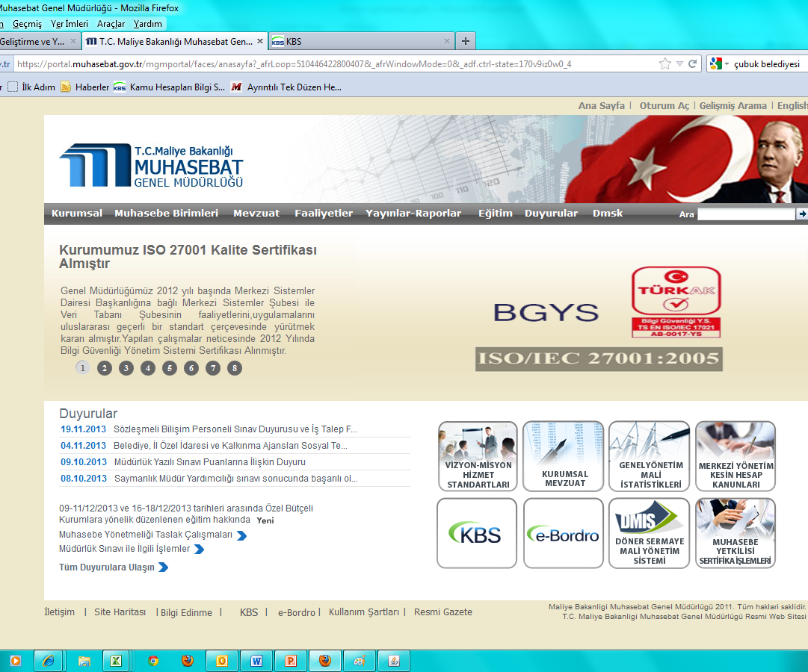
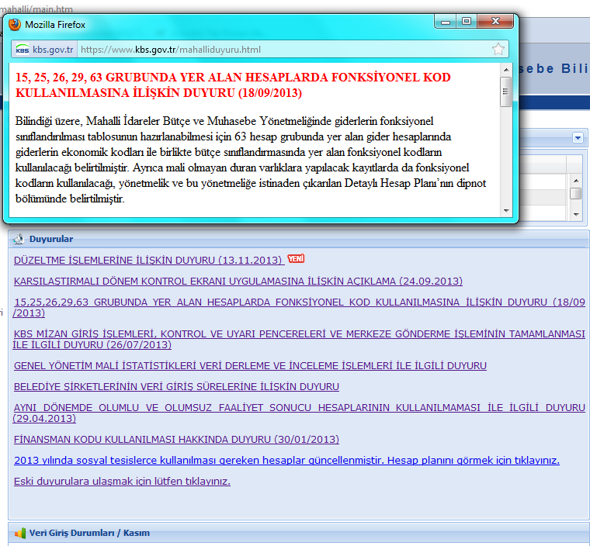
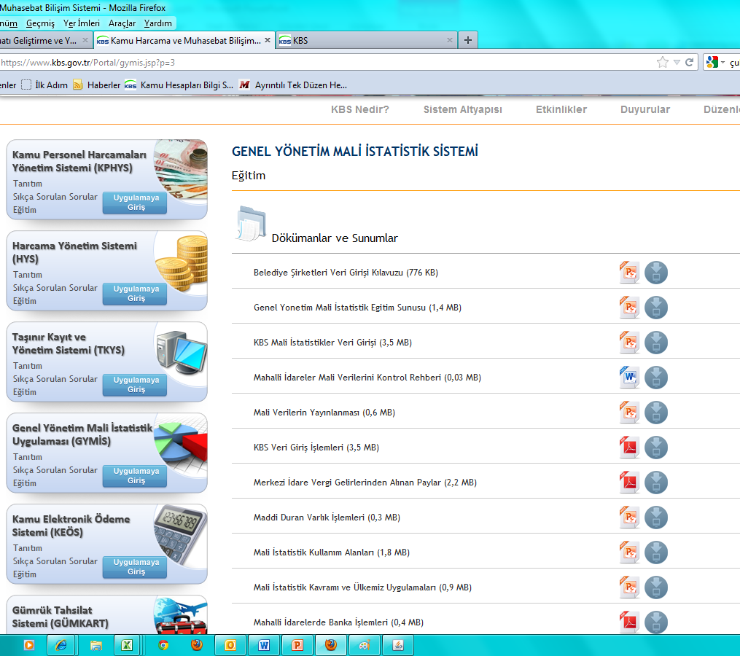
  Bakanlık duyuru ve genelgeleri
  İnternet sayfasında açılır pencere duyuruları
  portal duyuruları
  KBS ana sayfadaki duyurular
  KBS eğitim sayfası
  SMS uygulaması

Slide 57
  KBS-İl kontrol görevlileri sayfası
  Muhasebe birimi kontrol görevlisi ekranları
  Belediye şirket kontrol görevlisi ekranları

Slide 58
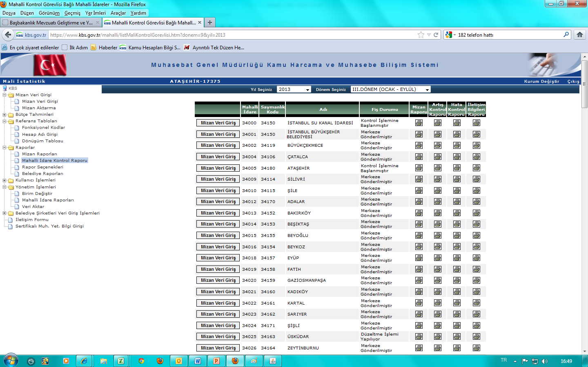
İl kontrol görevlileri, girilen verilerin, muhasebe birimi kontrol görevlilerince Bakanlıkça yayımlanan inceleme rehberine göre kontrol edilip edilmediğini takip ederler.
Notes:
(2)

Slide 59
(3) İl kontrol görevlileri, il sınırları dâhilinde yeni kurulan, taşınan, birleşen, adı değişen ya da kapanan birimlerin KBS sisteminde güncellenmesine yönelik olarak Bakanlığa bilgi verirler.

Slide 60
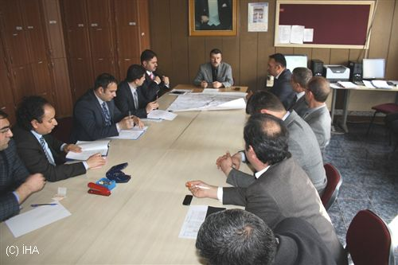
(4) İl kontrol görevlileri, bu Tebliğ kapsamında yürütmüş oldukları faaliyetleri, muhasebe birimi kontrol görevlilerinden gelen bilgileri de içerecek şekilde vali yardımcısı koordinasyonunda düzenlenen toplantıda komisyonun bilgisine sunarlar.

Slide 61
  İdari para cezası talep yazısının gönderilmesi ve takibi
  Sonuçlar Bakanlığa gönderilecek
  Bazı birimler İPC uygulanacak kişiyi bulamıyor
    MİB nin gayri faal olması
    Mali hizmetler yetkilisi veya muhasebe yetkilisinin bulunmaması

Slide 62
  Kontrol görevlileri arasındaki iletişim
(3) Muhasebe birimi kontrol görevlileri, veri girişi yapmayan birimleri il kontrol görevlisine bildirirler.
(4) MB kontrol görevlileri, veri derleme ve inceleme sürecinde yapılan faaliyetleri il kontrol görevlisine raporlar.
(2) İKG ve MBKG nin görevlerini yerine getirirken karşılaştıkları sorunların çözümüne ilişkin gerekli çalışmaların yapılması, (Bakanlık)

Slide 63
Sistemin etkin kullanımı
Kontrol kuralları
hesap tablosu
İletişim bilgileri
Kullanıcı yetkileri
Duyuru
sms

Slide 64
  Veri Talepleri
İstatistik amaçlı talepler,
Kanunlarda belirtilen hesaplamalara esas talepler
Raporlama birimi olarak kurumların kendisi yetkilidir
Elimizdeki veriler istatistik amaçlıdır
Birim bazında veri paylaşılamaz

Slide 65
Birimlerin muhasebe işlemleri ve malî tablolarının denetimi
muhasebe tekniğine uygunluk
malî tablolardaki verilerin KBS’ye doğru aktarılıp aktarılmadığının incelenmesi açısından

Slide 66
Hesap bilgilerinin süresinde gönderilmemesi halinde uygulanacak yaptırımlar
genel yönetim kapsamına dâhil kamu idarelerinden,
malî istatistiklerine esas verilerini süresinde göndermeyenlere,
Bakanlıkça bir ay ek süre verileceği,
verilen ek süre sonunda da verilerin gönderilmemesi halinde
Bakanlığın talebi üzerine, ilgili kamu idaresinin üst yöneticileri tarafından
malî hizmetler birimi yöneticisi ile muhasebe yetkilisine,
türlü aylık, ödenek, zam ve tazminat dâhil yapılan bir aylık net ödemeler toplamı tutarında idari para cezası verileceği hüküm altına alınmıştır.

Slide 67
Ek süre uzatılamaz
(3) hesap bilgilerini bu Tebliğde belirtilen sürede göndermediği
veya gönderilmiş olan hesap bilgilerinin mevzuat hükümleri çerçevesinde Bakanlıkça belirlenen mizan formatına uygun olmadığı Bakanlıkça ve/veya Defterdarlıklarca tespit olunanlara,
veri giriş süresi bitiminden itibaren 1 ay ek süre verilir ve ilgili birimlere bildirilir. 1 aylık süre bitiminde de hesap bilgilerini göndermeyen birimlere
idari para cezasının uygulanması ve sonucundan bilgi verilmesi doğrudan veya Defterdarlıkların talebi üzerine Bakanlıkça, birimlerin üst yöneticilerinden istenir.

Slide 68
İPC nin tahsili
“Bu Kanunda belirtilen para cezaları, ilgili kamu idaresinin üst yöneticisi tarafından verilir.
Para cezaları, karar verilmesini izleyen ay başından başlamak üzere ve herhangi bir hüküm almaya gerek kalmaksızın;
ilgililerine yapılan her türlü aylık, ödenek, zam, tazminat dâhil bir aylık net ödemelerin dörtte biri oranında kesilerek tahsil olunur.”

Slide 69
Üst yöneticiler idari para cezasının uygulanıp uygulanmayacağı hususunda takdir yetkisine sahip değildir
(4) üst yöneticiler,
malî hizmetler birimi yöneticisi ile muhasebe yetkilisine
verilmesi Bakanlıkça istenen idari para cezasını vermek,
Kanunun ilgili maddesine göre tahsil etmek
ve sonucundan Bakanlığa bilgi vermekle yükümlüdürler.

Slide 70
Bilgilendirilecek
Açılan kapanan birleşen, saymanlık bağlantısı değişen, sistemde kayıtlı olmayan birimler Bakanlığa bildirilecektir.

